Slide 1
Visite de Fribourg
Partageons nos valeurs dans l’effort
24.04 – 30.04.2016

Slide 2
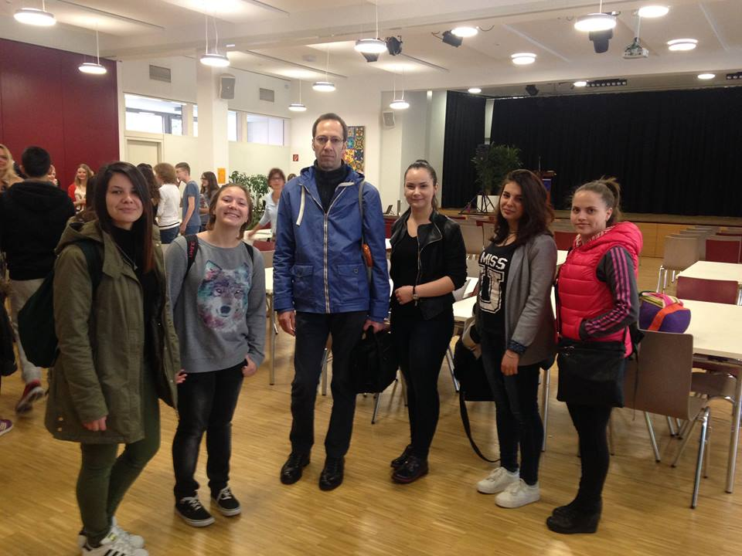
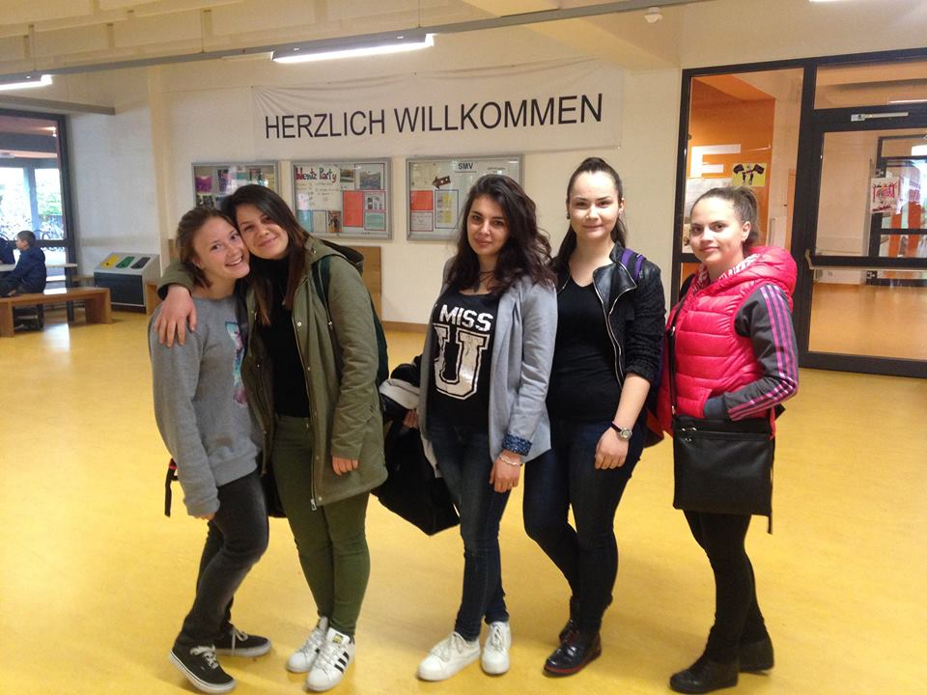
Lundi, le 25 avril
accueil des partnaires et cérémonie de bienvenue

Slide 3
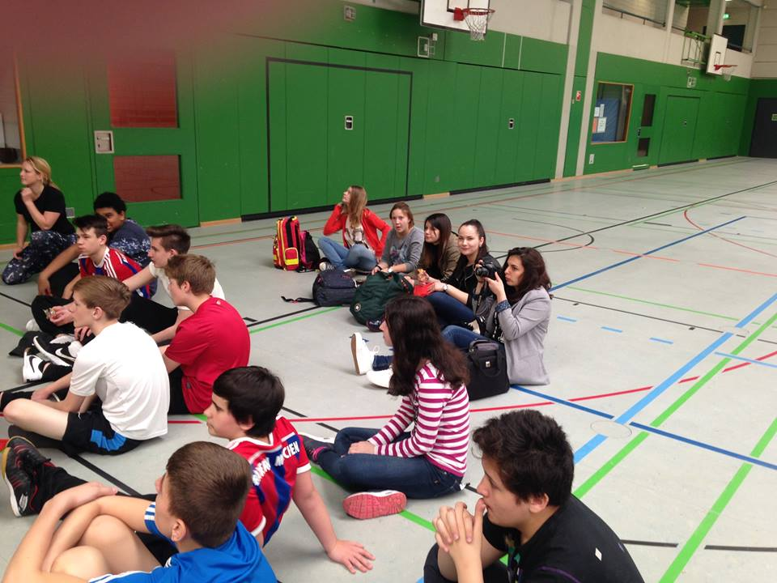
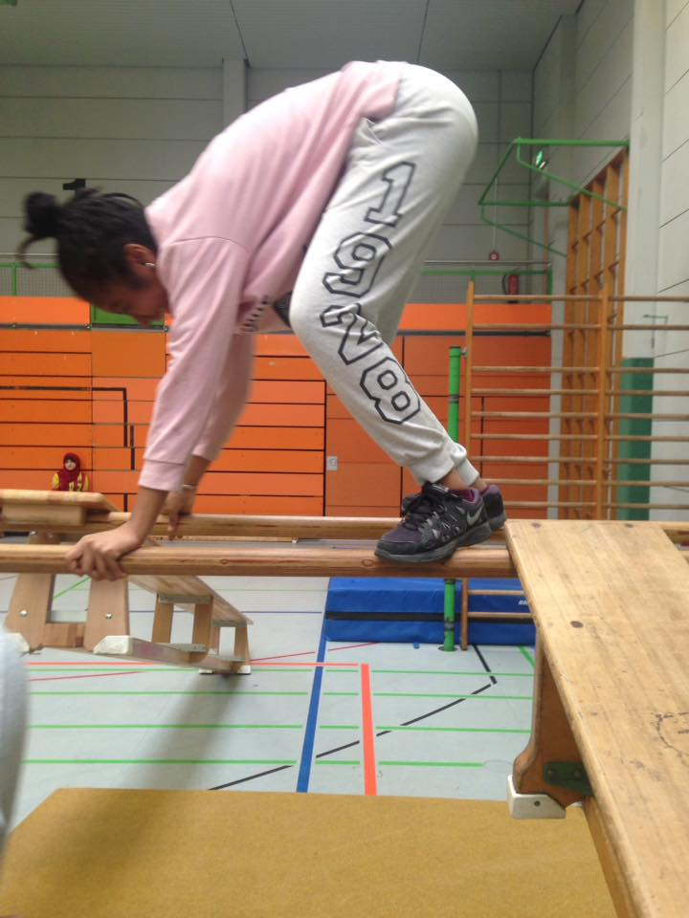
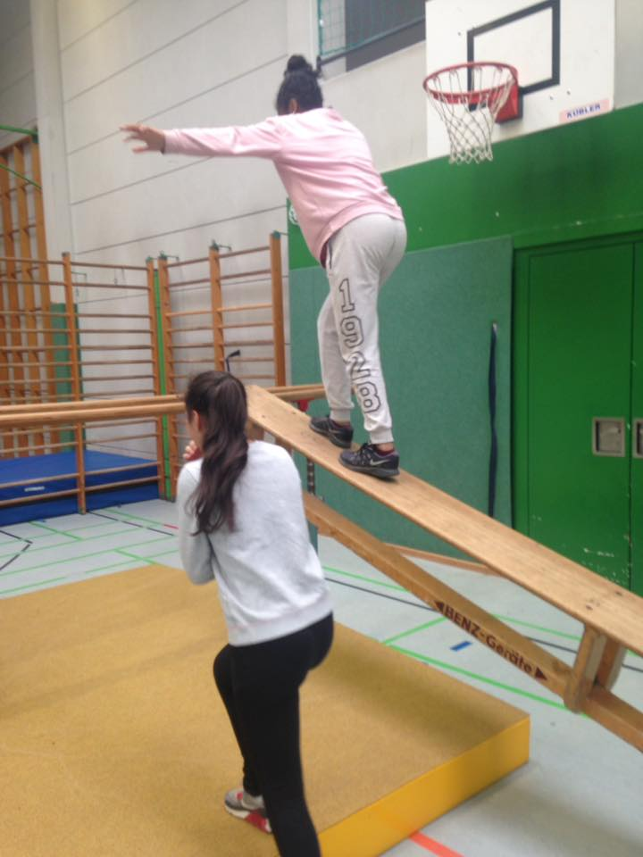
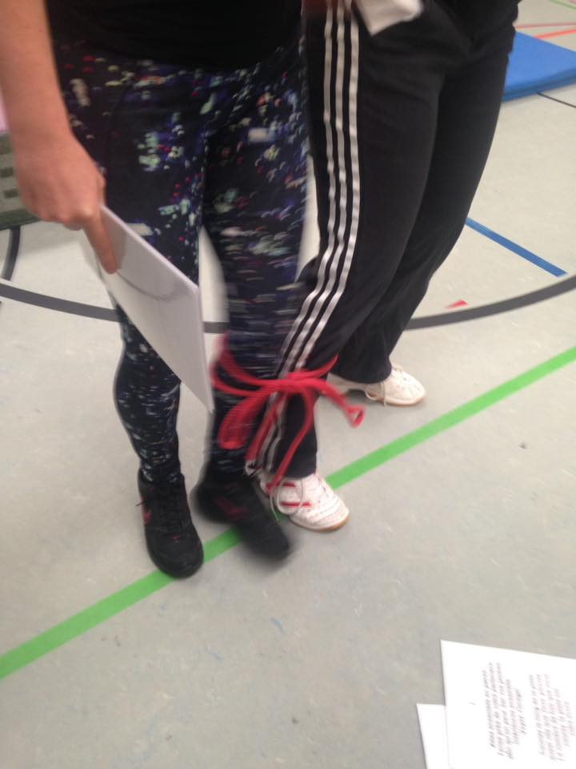
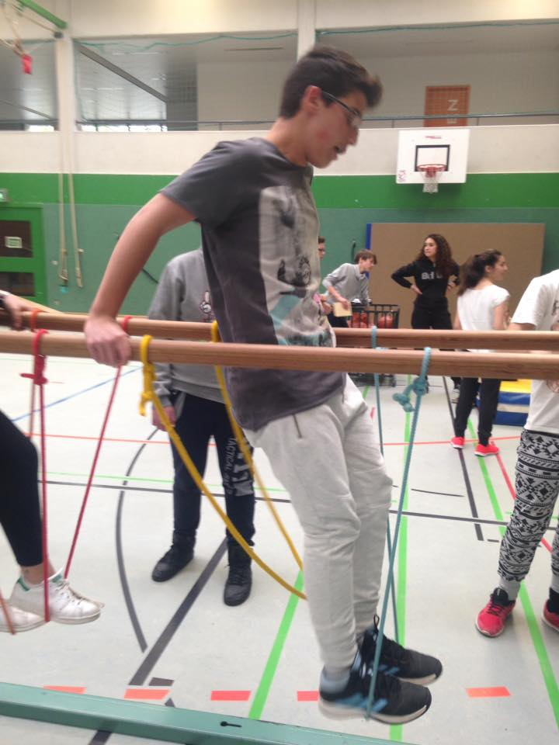
Tournoi sportif
15 groupe
Activités de sport très variables
Obtention de prix

Slide 4
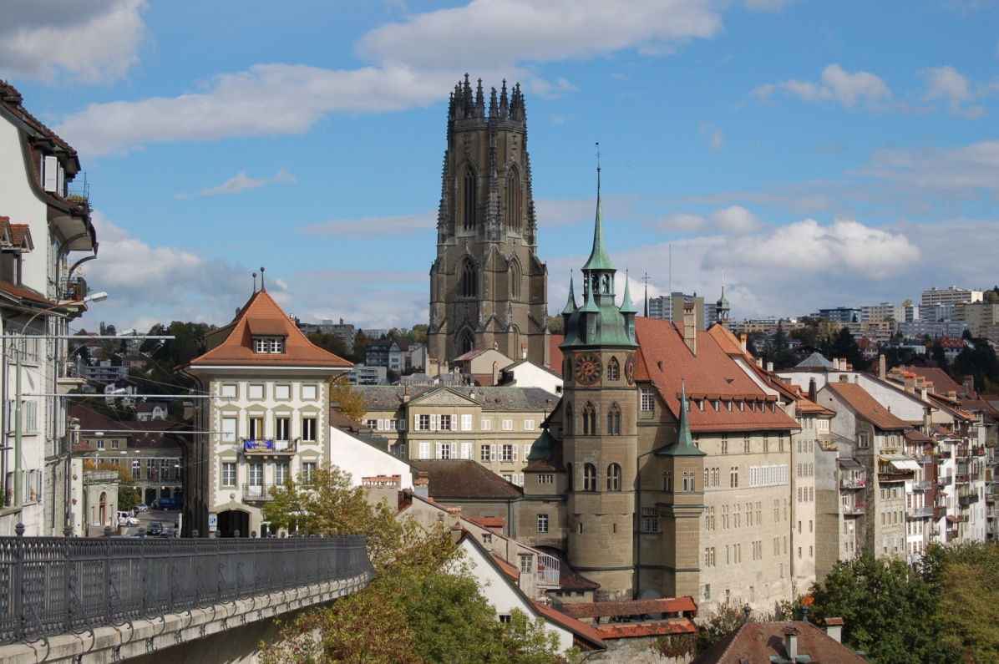
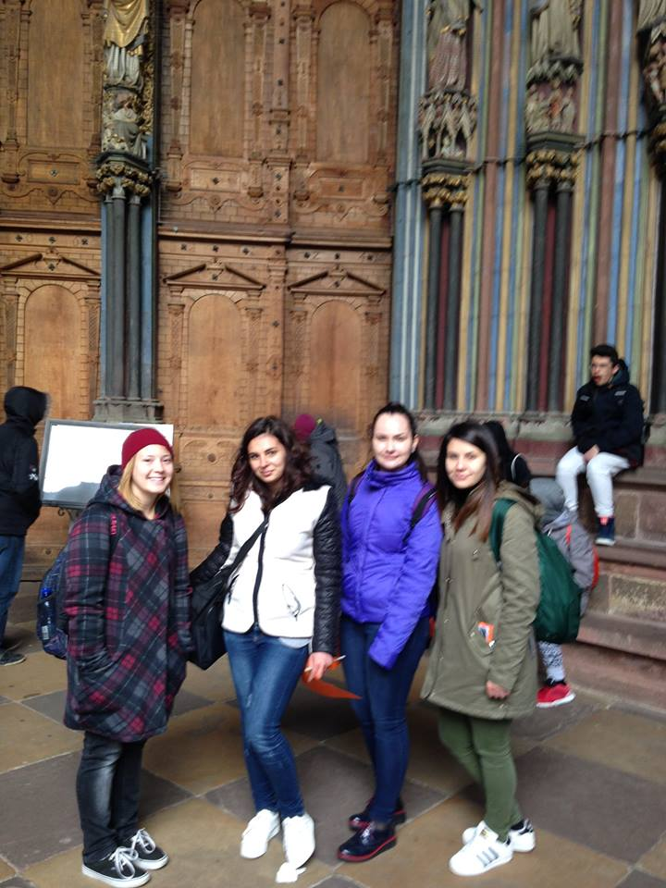
Jeu de piste – rencontre de Fribourg
une ville et une commune suisse du canton de Fribourg, sur la Sarine
une ville officiellement bilingue
un important centre économique, administratif et éducatif et comprend une Université.

Slide 5
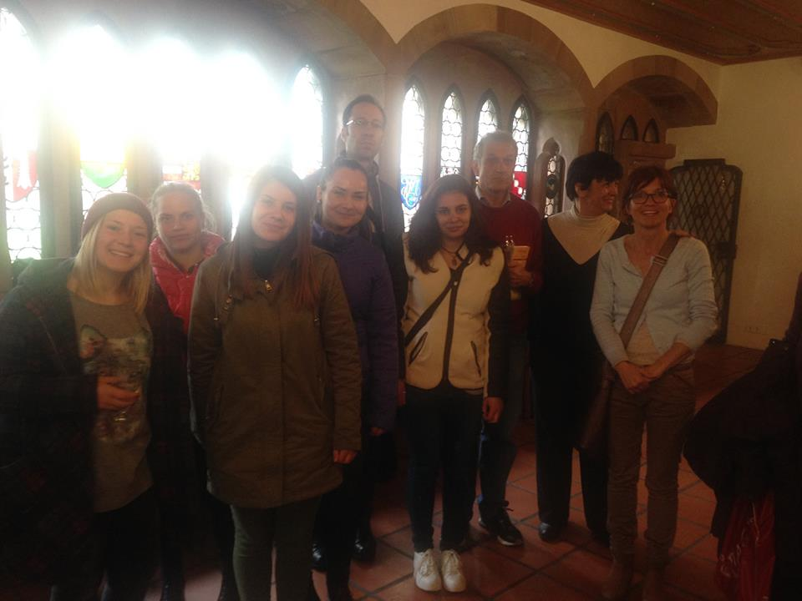
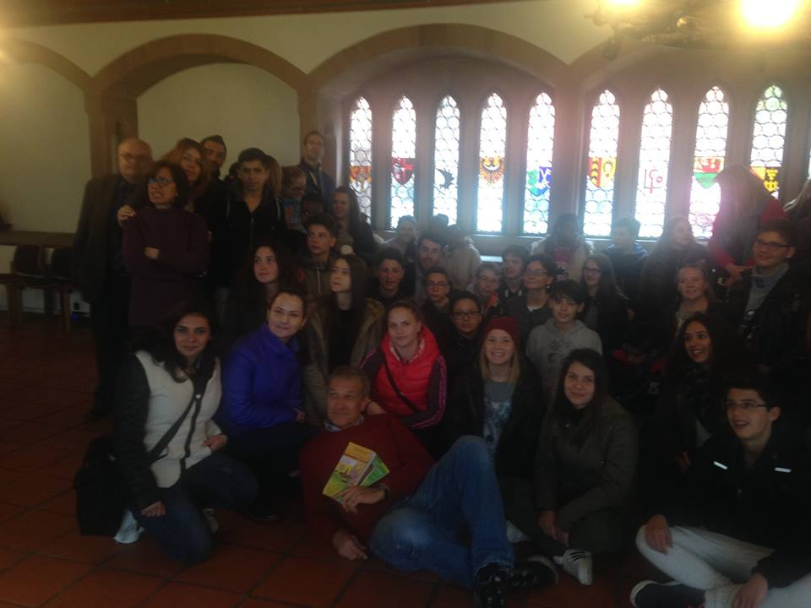
Rencontre avec le conseil de la ville de Fribourg
S’informer sur les activités sportives dans le ville de Fribourg
Avoir de la possibilité de poser des questions

Slide 6
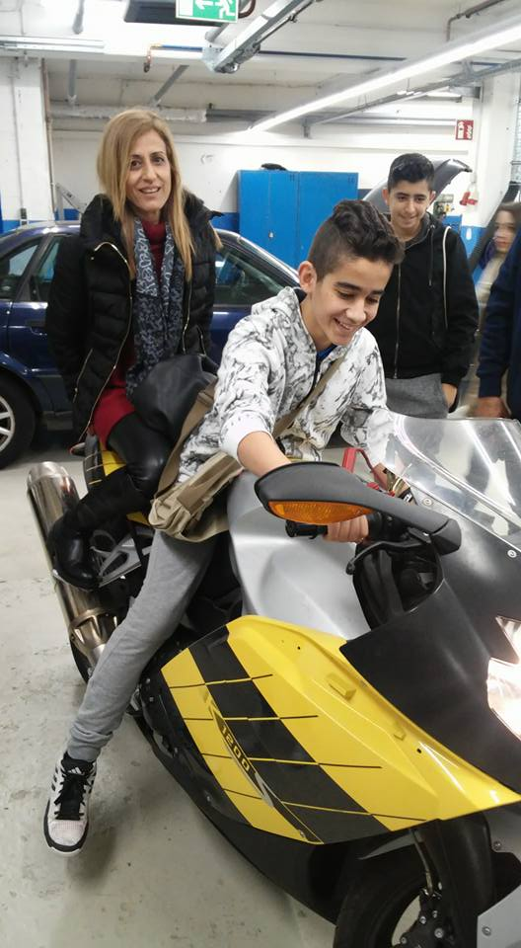
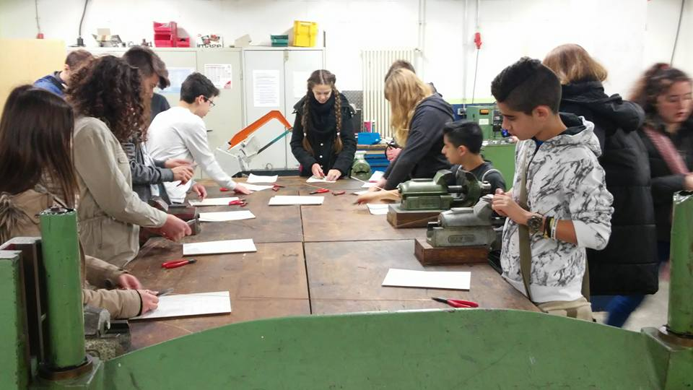
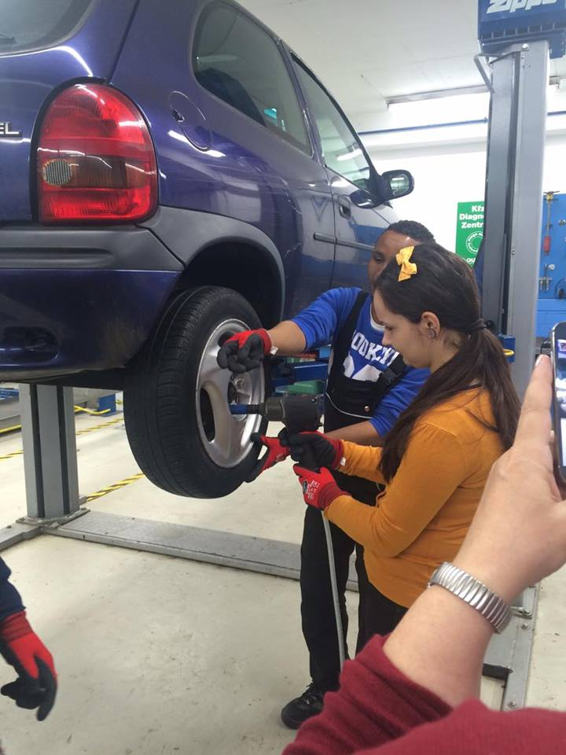
Mardi, le 26 avril
Visite de IB = Centre de formation professionelle
Éssayer ***de pneu
Éssayer de faire quelqu’objet de métallique

Slide 7
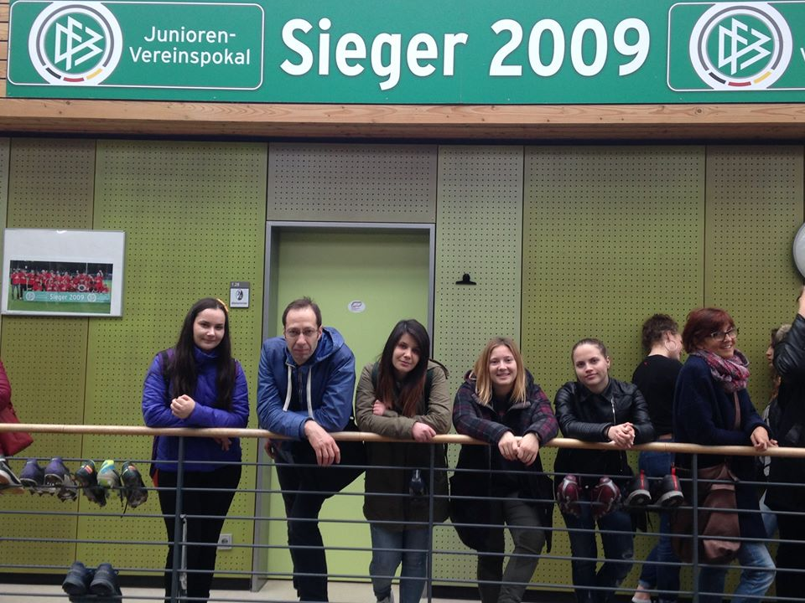
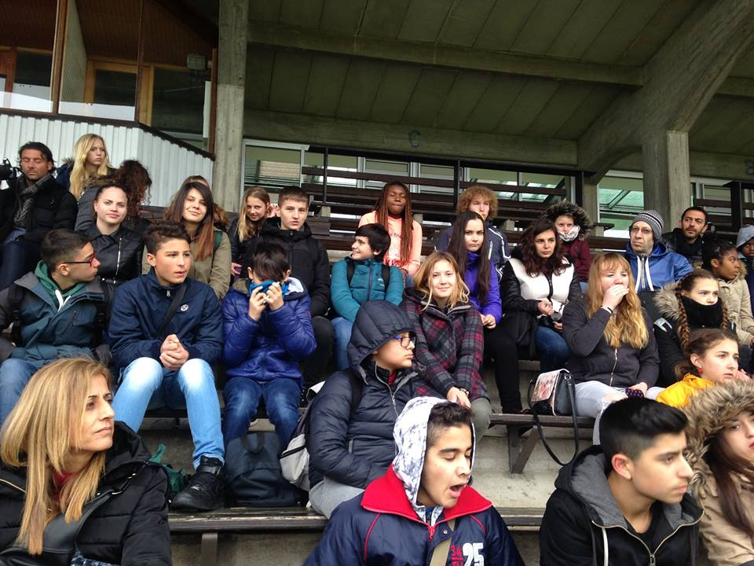
Visite de SC SPORT - INTERNAT

Slide 8
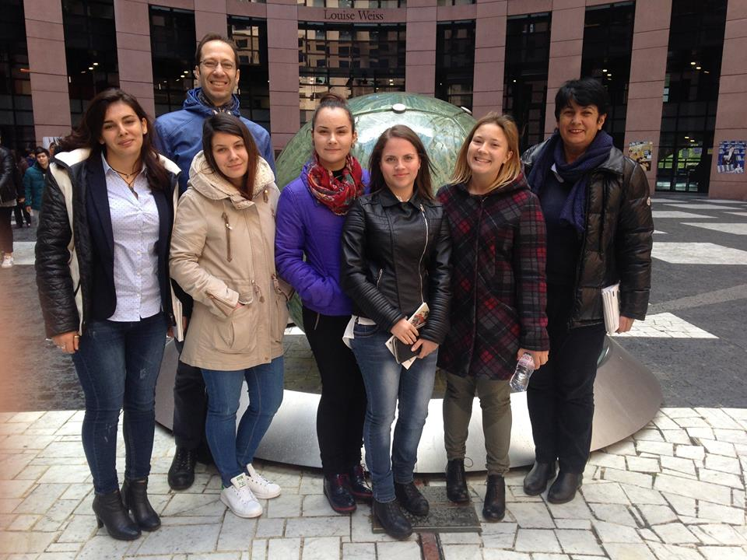
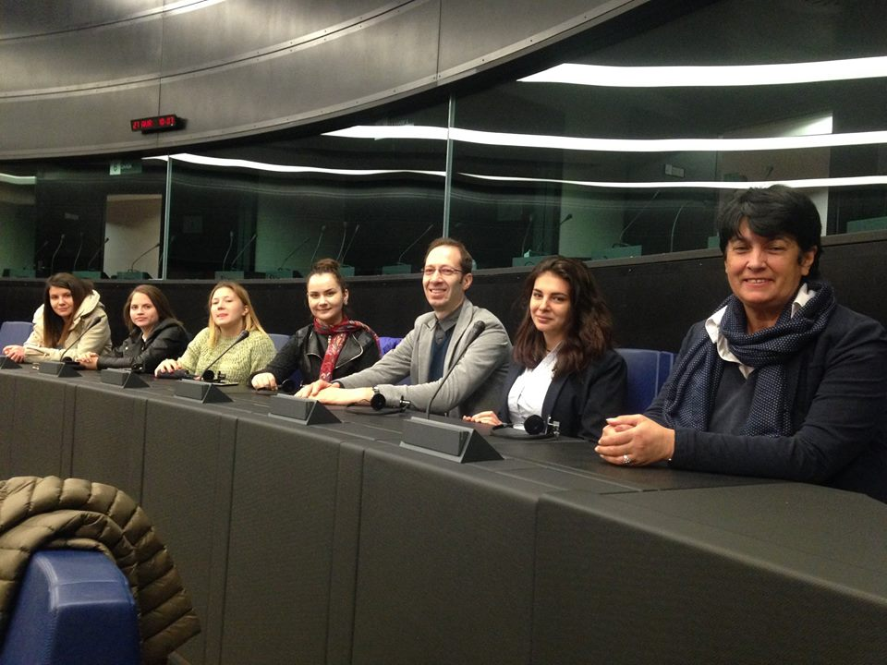
Mercredi, le 27 avril
Parlament européen
Comment travaille?
Qui y travaille?
Comment et qui prend les décisions?

Slide 9
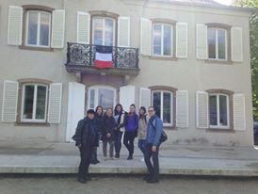
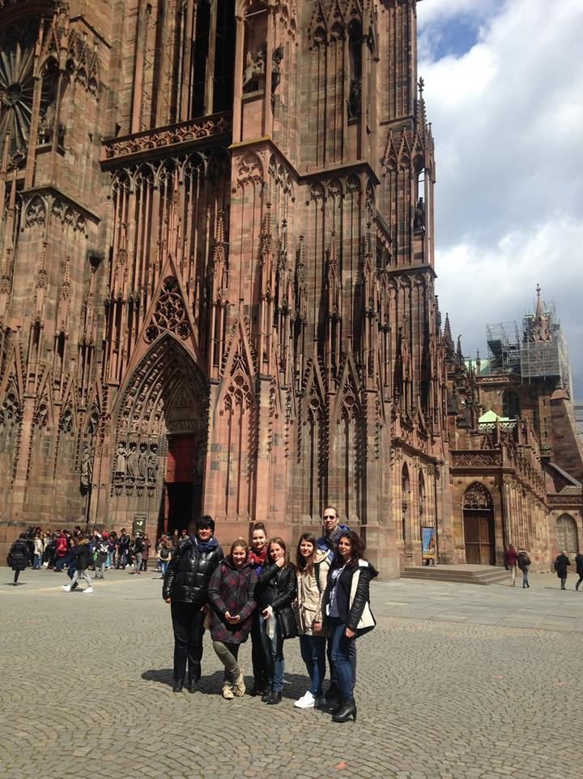
Jeu de piste dans quartier d’Europe
Visite du musée
Visite de la cathédrale et du centre historique

Slide 10
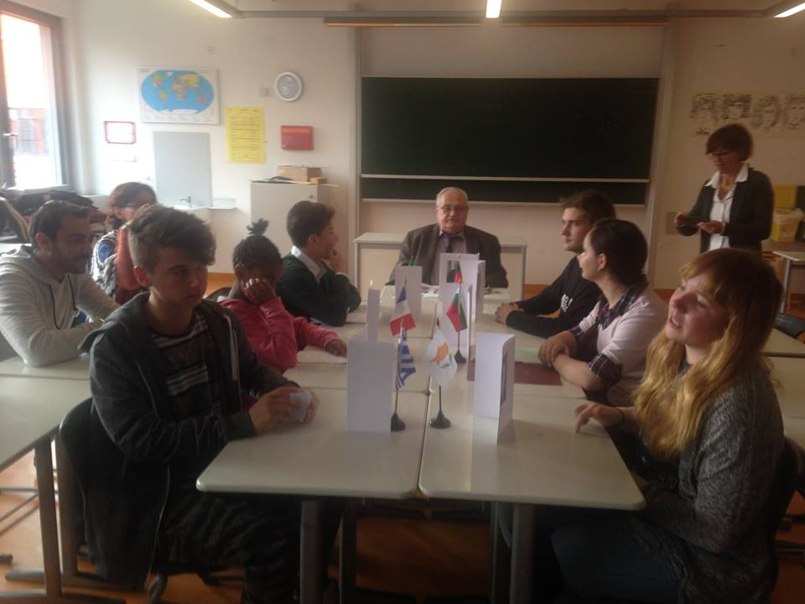
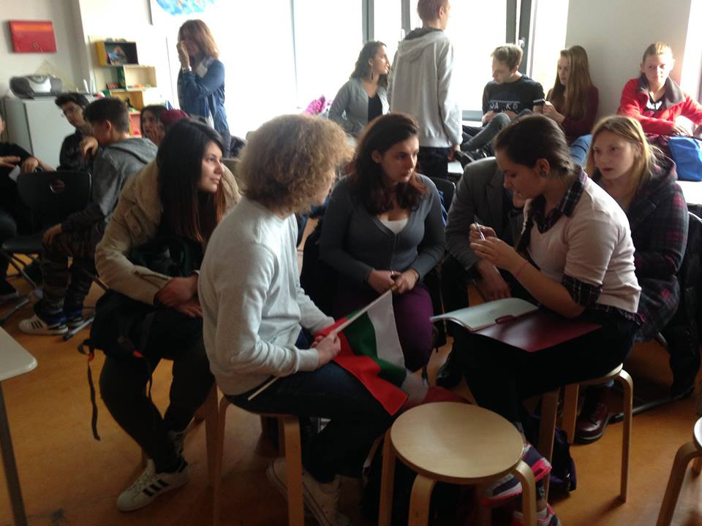
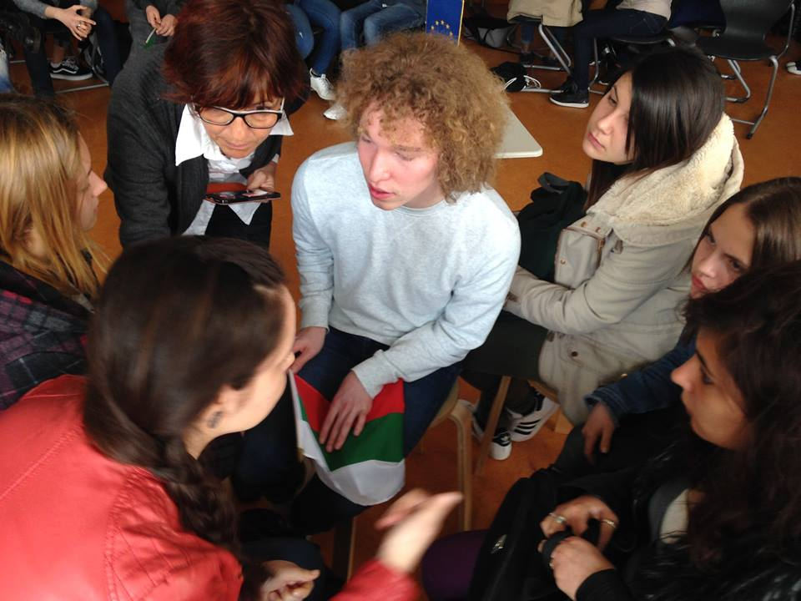
Jeudi, le 28 avril
Nous travaillons en groupe
Mini parlement -> Débat
Sur la question:Pour ou contre des Jeux Olympiques avec les pays de l'Union européenne réunis sous la même bannière ?

Slide 11
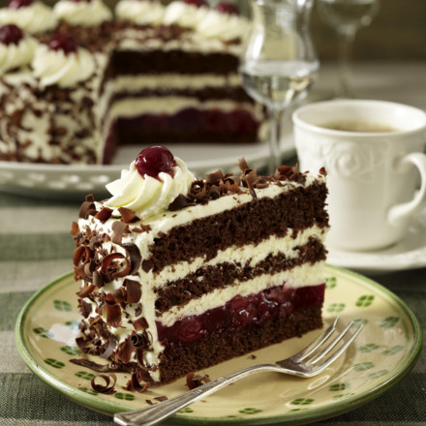
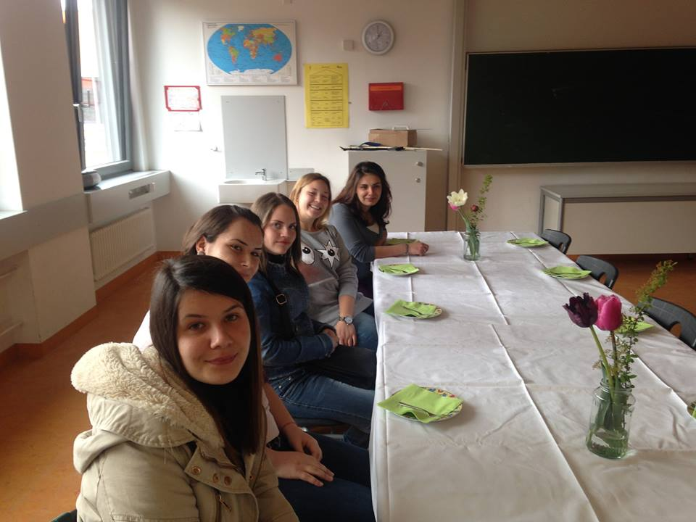
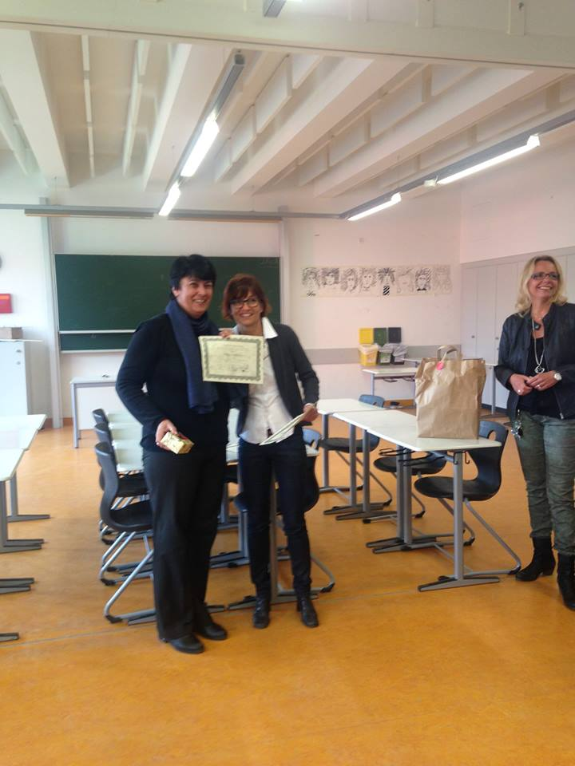
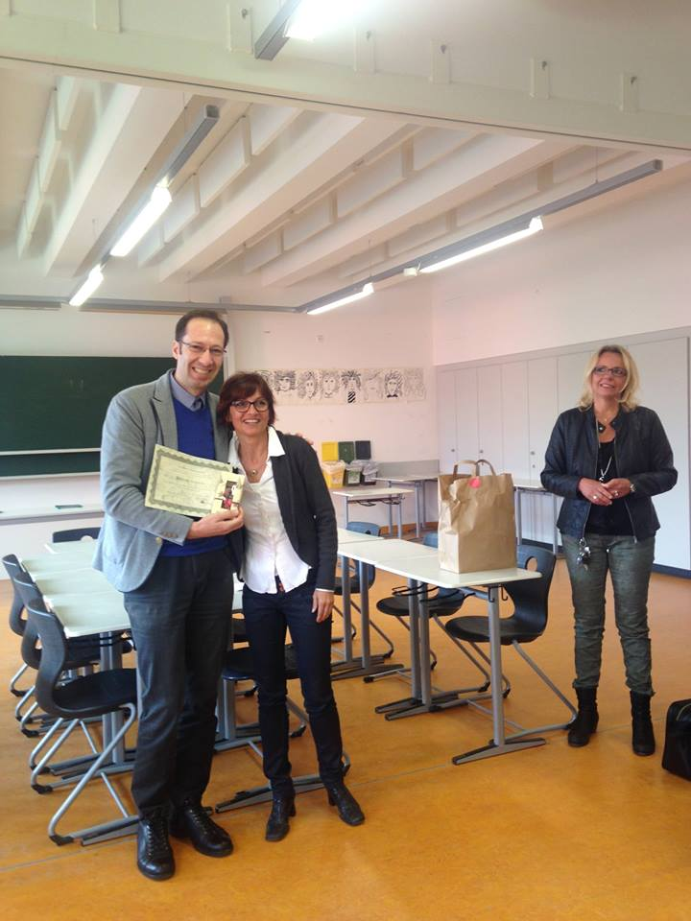
Atelier EUROPE -> livraison de certificat
Gateaux et café avec Birgit

Slide 12
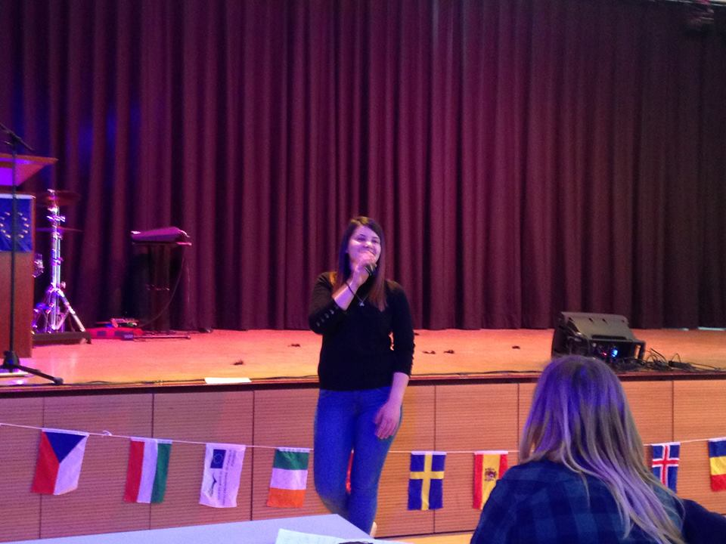
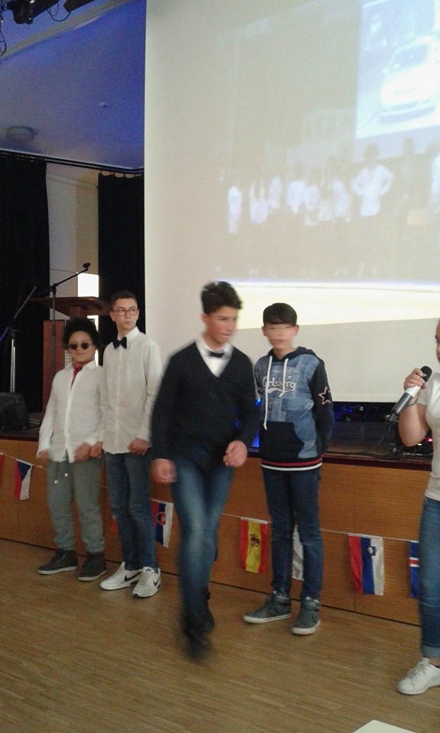
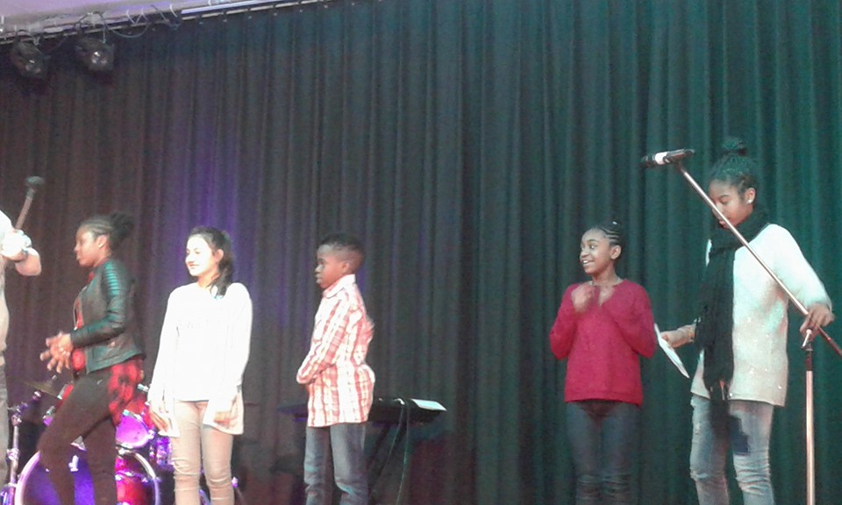
Soirée Erasmus
Les moment dernierere ensamble
Représentation de chague groupe
Beaucoup des émotion

Slide 13
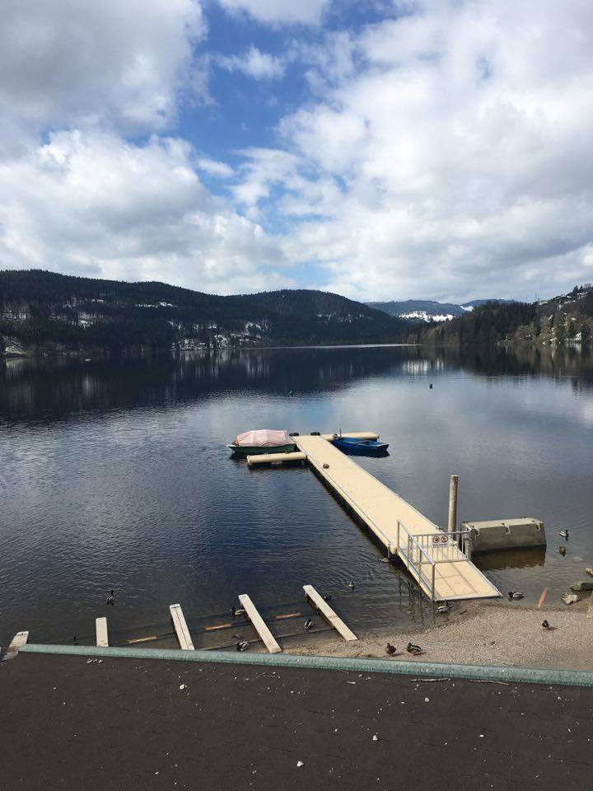
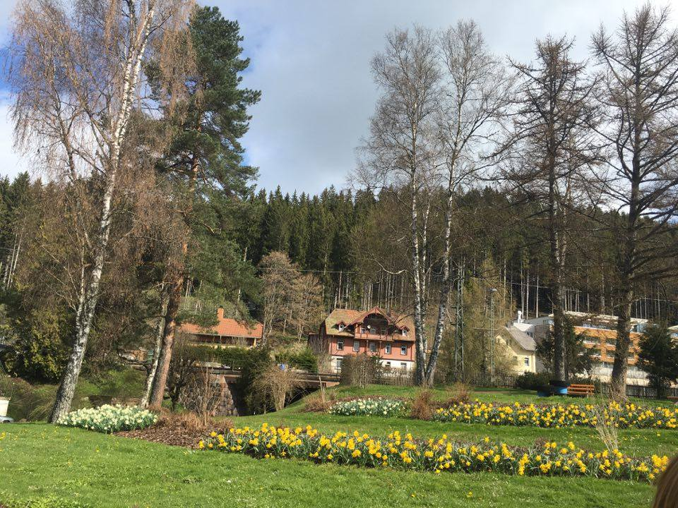
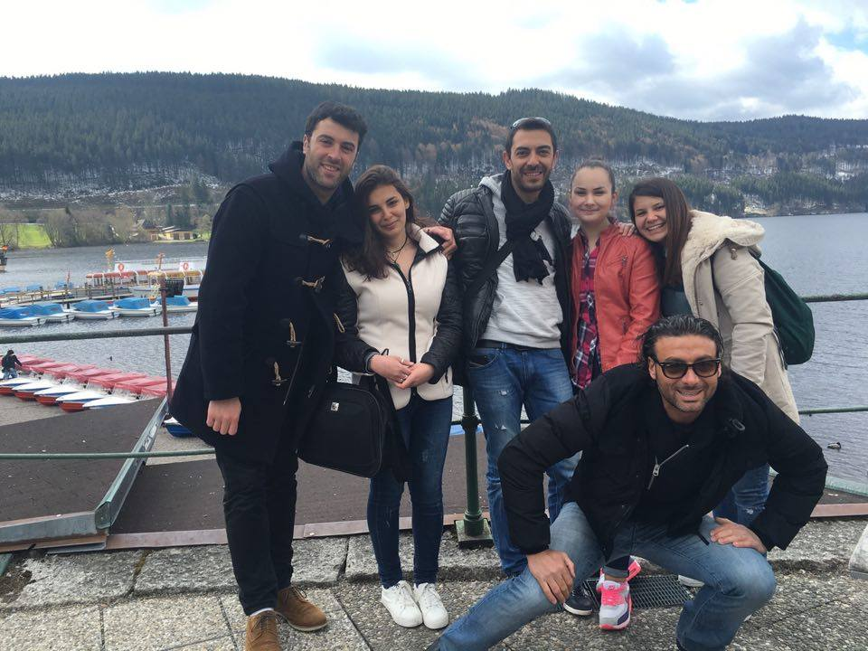
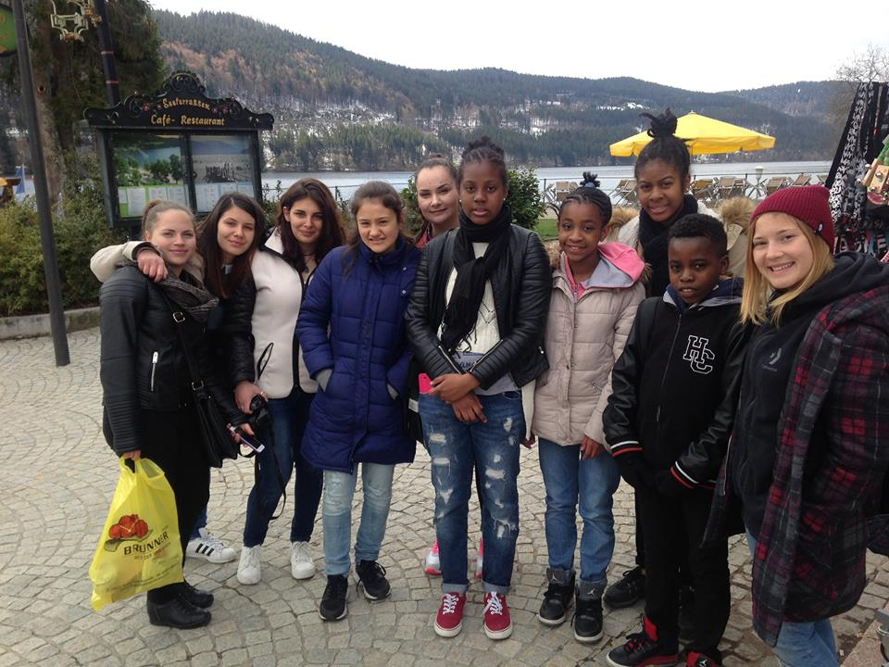
Vendredi, le 29 avril
Visite de la Forêt Noire et Titisee avec les français
Bons amis
Très belle nature

Slide 14
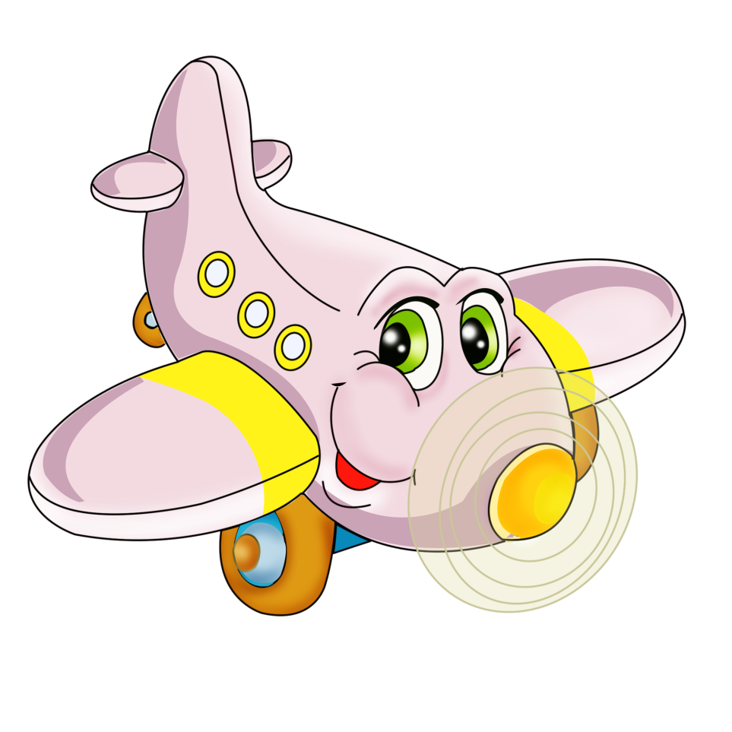
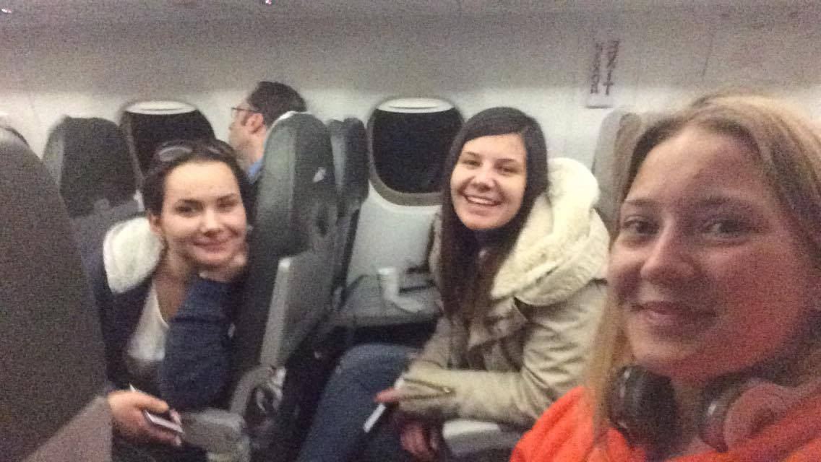
Samedi,le 30 avril
le retour

